Slide 1
Integration Module between EVA and bot framework SDK and Web chat
Elisa Zilich – Marco Scanu

Slide 2

Microsoft bot framework sdk
Il Bot Framework SDK v4, permette di creare un bot che fornisca all’utente scelte o possibili azioni.
Le conversazioni possono usare semplicemente del testo oppure delle rich cards che contengono del testo, immagini e action button.
I linguaggi utilizzabili sono:
C#
JavaScrip
Python
Java

Slide 3
Creare un bot con Bot Framework SDK per .NET
PREREQUISITI
VISUAL STUDIO 2017 O VERSIONI SUCCESSIVE
TEMPLATE BOT FRAMEWORK SDK V4 PER C#
BOT FRAMEWORK EMULATOR

Slide 4
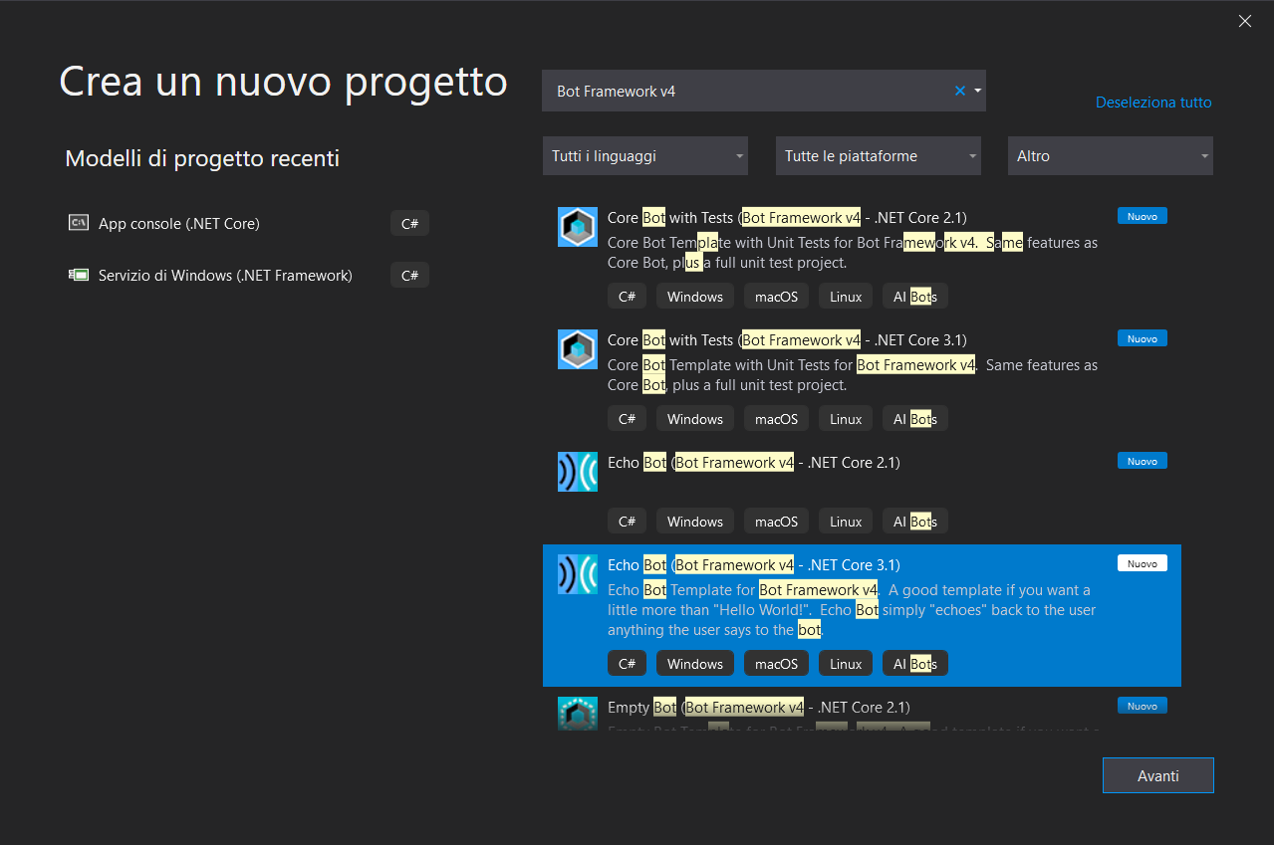
Creazione di un bot
Installare il Template Bot Framework SDK v4 per C# elencato nella sezione dei prerequisiti.
In Visual Studio creare un nuovo progetto usando il modello Echo Bot (Bot Framework v4).

Slide 5
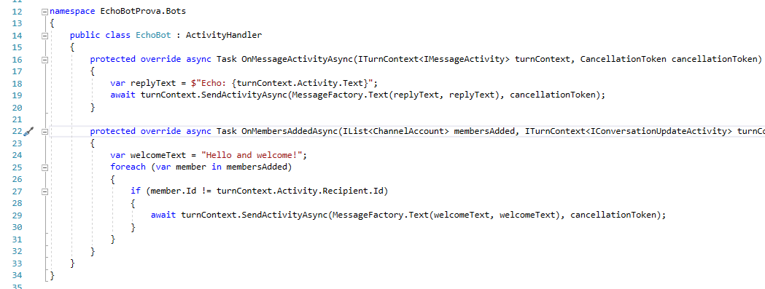
Vengono generati automaticamente due metodi: OnMembersAddAsync (che manda i messaggi di benvenuto, quando si accede alla chat); OnMessageActivityAsync (che viene eseguito quando arriva un messaggio da parte dell’utente).

Slide 6
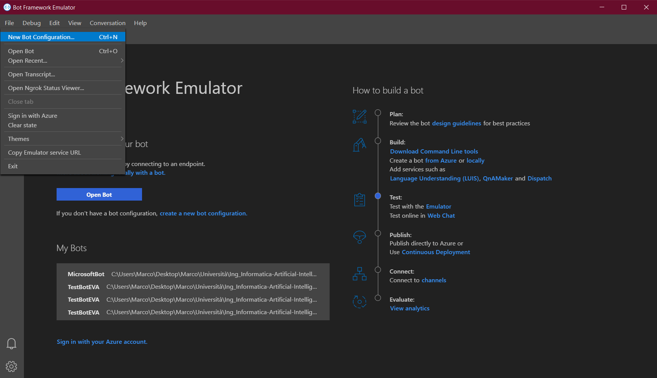
Avviare l'emulatore e connettere il bot
Una volta che si avviano il bot e l’emulatore si procede con la connessione del bot:
1. Fare clic Su «File» e «new bot configuratioN».

Slide 7
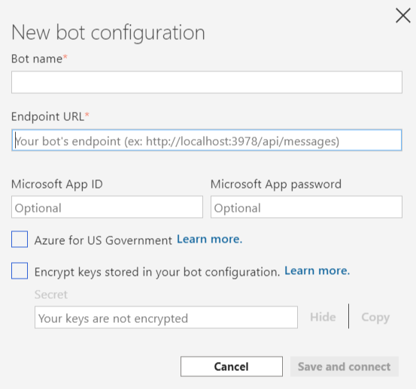
Configurazione bot
2. COMPILARE I CAMPI PER IL BOT.
3. INSERIRE I «ENDPOINT URL» CHE SI TROVA FACENDO CLIC SU «DEBUG» -> «PROPRIETÀ <NOMEPROGETTO>» (IN GENERE HTTP://LOCALHOST:3978) E AGGIUNGERE LE INFORMAZIONI DI ROUTING '/API/MESSAGES' A TALE INDIRIZZO.
4. FARE CLICK SU «SAVE AND CONNECT».

Slide 8
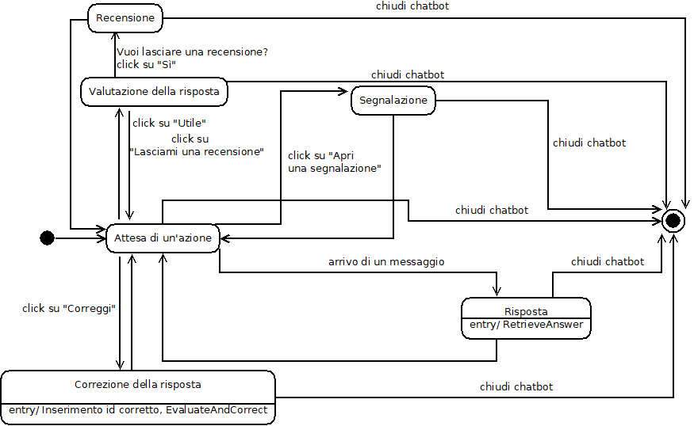
State Diagram per la modalità sviluppo

Slide 9
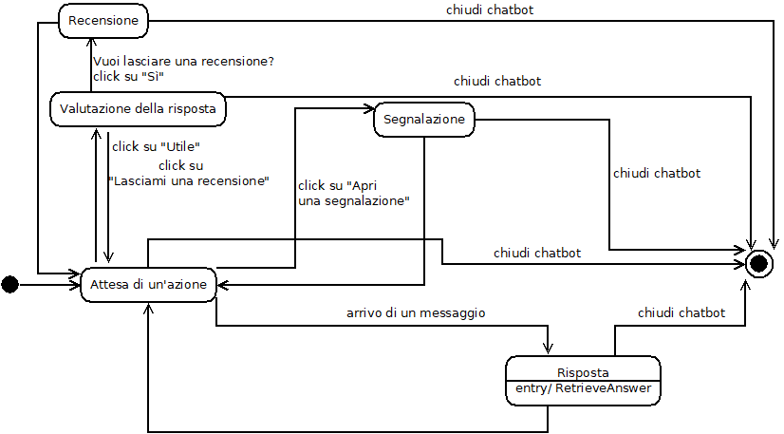
State Diagram per la modalità Produzione

Slide 10
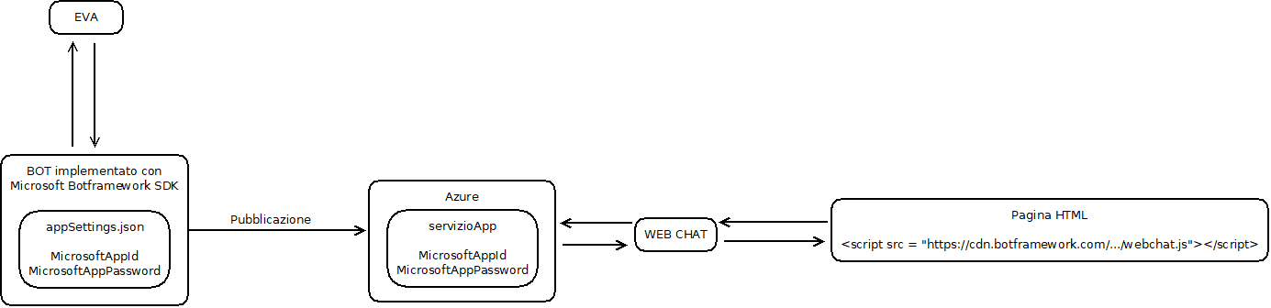
Interazione eva con bot framework sdk – web chat

Slide 11
Microsoft web chat
WEB CHAT FORNISCE UN’INTERFACCIA GRAFICA DI UNA CHAT ALTAMENTE CUSTOMIZZABILE PER AZURE BOT SERVICE CHE RENDE POSSIBILE L’INTERAZIONE TRA L’UTENTE E IL BOT DIRETTAMENTE DA UNA PAGINA WEB.

Slide 12
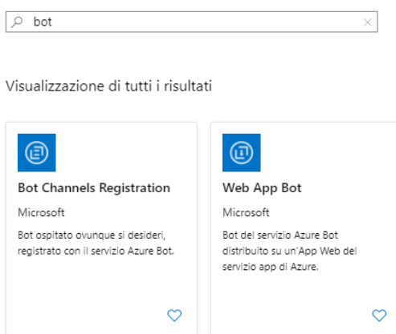
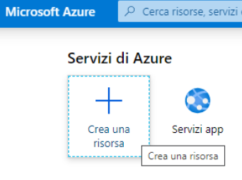
Creare una WEB app bot
1. CREARE UN ACCOUNT AZURE.
2. CREARE UNA «NUOVA RISORSA»
3. SELEZIONARE «WEB APP BOT»

Slide 13
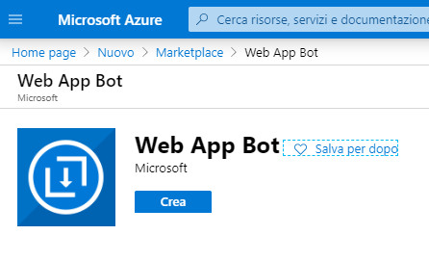
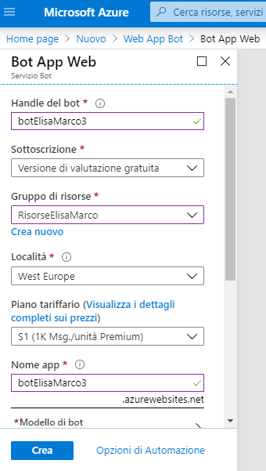
4. Fare click su «crea»
5. Inserire tutte le informazioni nei campi richiesti e fare click su «crea»

Slide 14
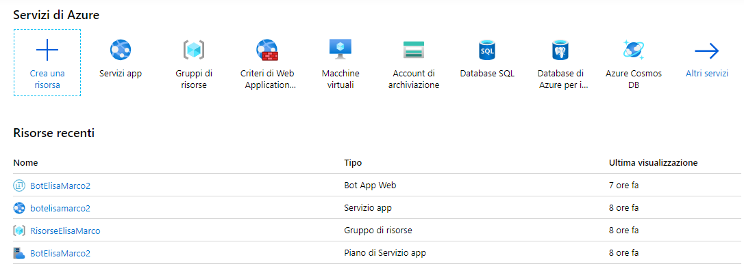
6. Verranno generati automaticamente quattro servizi:

Slide 15
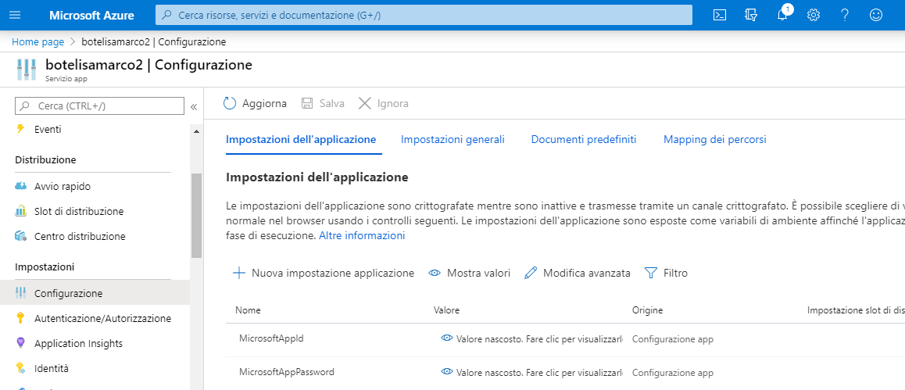
7. NELL’HOME PAGE FARE CLICK SU «SERVIZIO APP»
8. FARE CLICK SU CONFIGURAZIONE
9. INFINE COPIARE I VALORI DI «MICROSOFTAPPID» E «MICROSOFTAPPPASSWORD» E INCOLLARLI NEL FILE «APPSETTING.JSON» DEL PROPRIO PROGETTO VISUAL STUDIO.

Slide 16
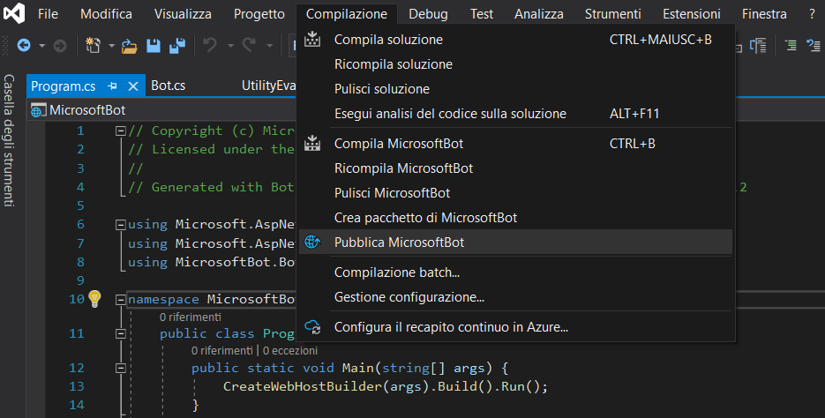
10. Da visual studio, fare click su «Compilazione» e poi su «Pubblica <nome-progetto>»

Slide 17
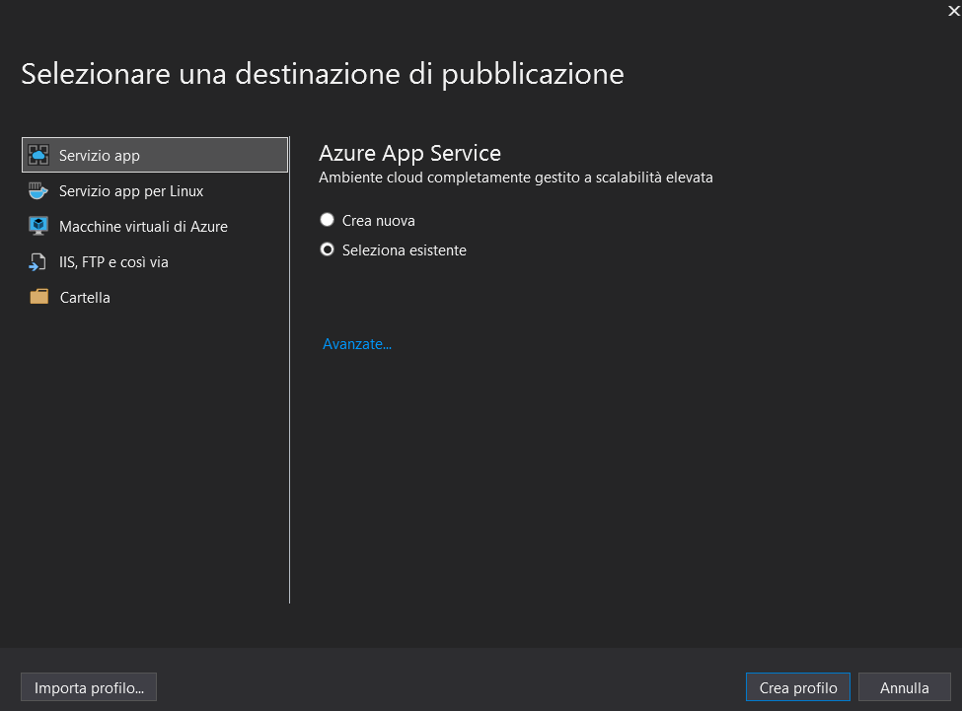
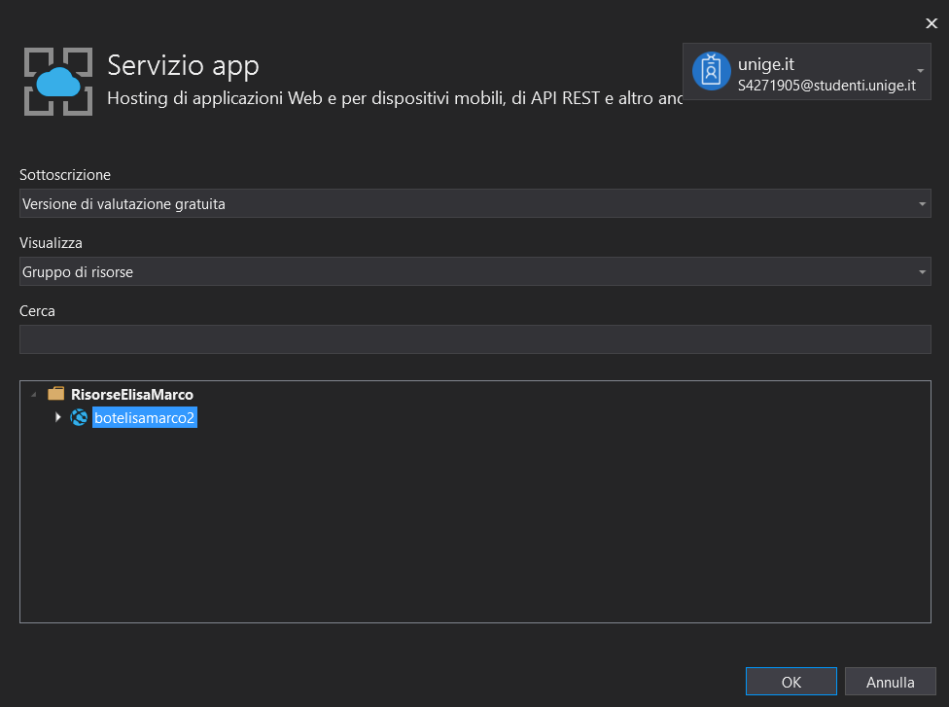
11. Selezionare il servizio app creato in precedenza
12. Infine cliccare su Pubblica

Slide 18
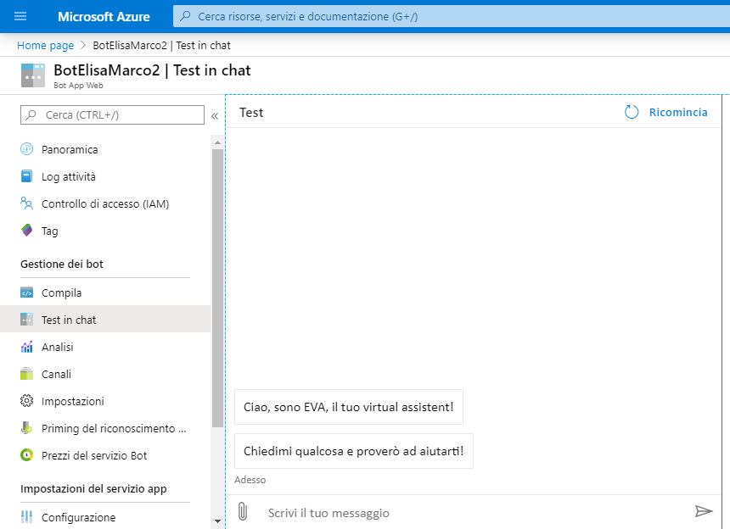
Nell’home page fare click su «Bot app web» e poi su «test in chat».
Adesso, è possibile testare il bot su web chat:

Slide 19
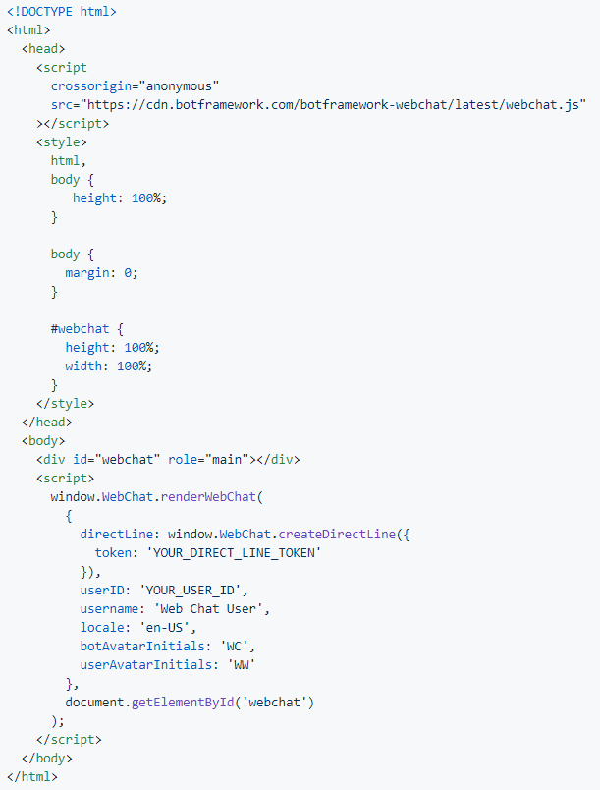
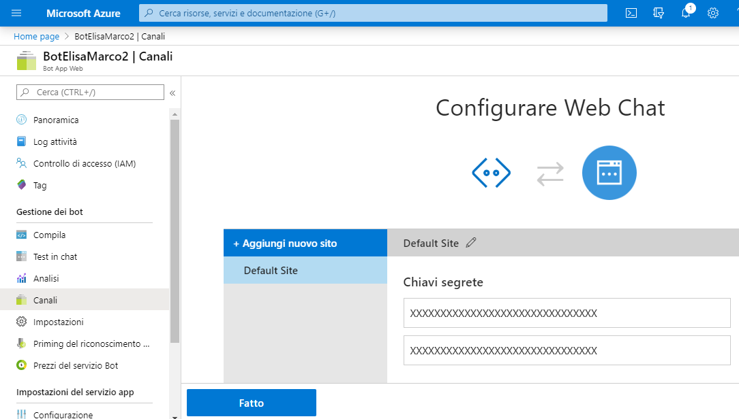
PER UTILIZZARE WEB CHAT SU UNA PAGINA WEB, SI PUÒ UTILIZZARE IL SEGUENTE CODICE, ANDANDO A SOSTITUIRE NEL CAMPO TOKEN LA «PRIMA CHIAVE SEGRETA»:

Slide 20
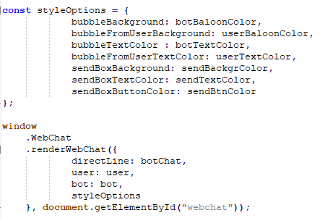
Customizzare web chat
È POSSIBILE CUSTOMIZZARE LA CHAT (COLORI E FONT DI VIGNETTE, SENDBOX, E PULSANTE DI INVIO) SETTANDO I CAMPI DI STYLEOPTIONS CHE SI INTENDE PERSONALIZZARE E PASSANDO STYLEOPTIONS ALLA RENDERWEBCHAT.

Slide 21
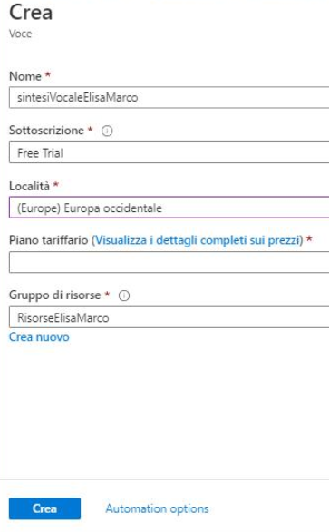
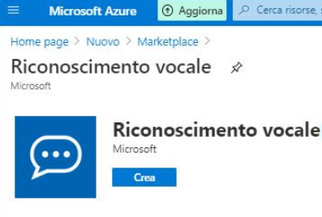
Aggiunta della funzione vocale
1. CERCARE «RICONOSCIMENTO VOCALE» E FARE CLICK SU «CREA»:
2. INSERIRE TUTTE LE INFORMAZIONI NEI CAMPI RICHIESTI E FARE CLICK SU «CREA»

Slide 22
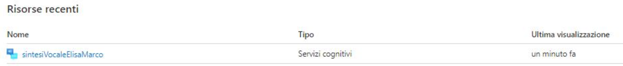
3. Verrà generatA LA SEGUENTE RISORSA:

Slide 23
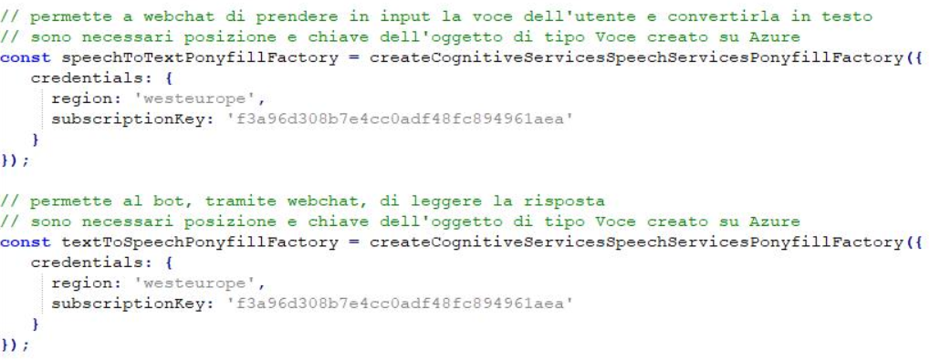
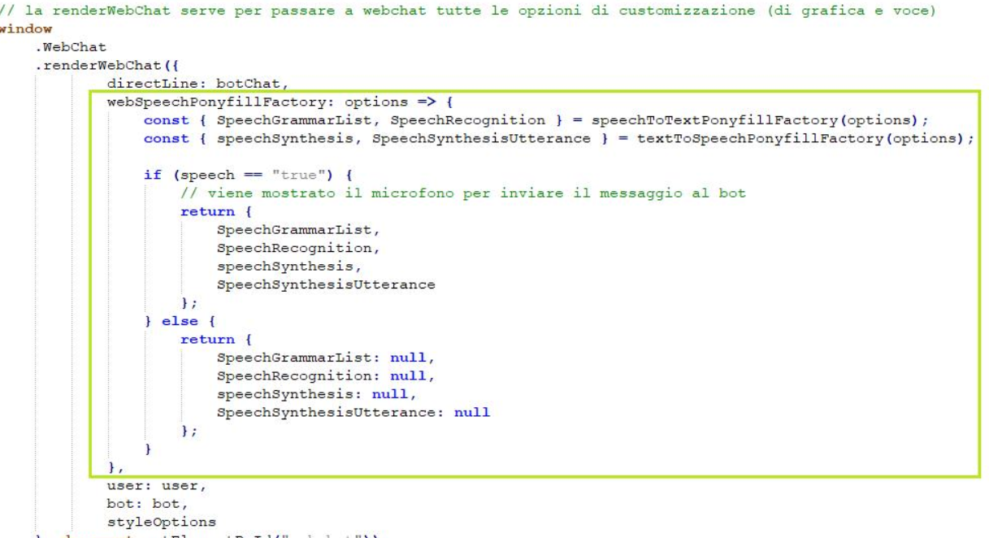
IL CODICE PER INTEGRALE LA FUNZIONALITÀ VOCALE È IL SEGUENTE:

Slide 24
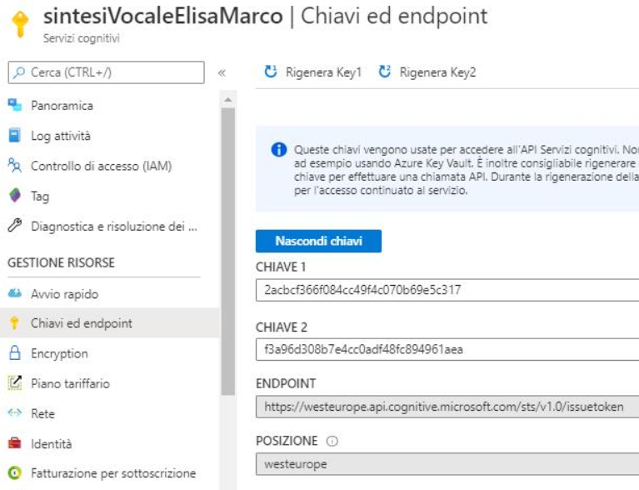
Il campo «region» e «subscriptionkey» della slide precedente vanno compilati rispettivamente con il valore del campo «POSIZIONE» e della «CHIAVE1 o CHIAVE2» che si trovano nella sezione «chiavi ed endpoint» del servizio voce.

